Slide 1
Качество знаний обучающихся по итогам внешнего мониторинга
Процент качества знаний обучающихся по итогам муниципального мониторинга за межаттестационный период – 76,4%

Slide 2
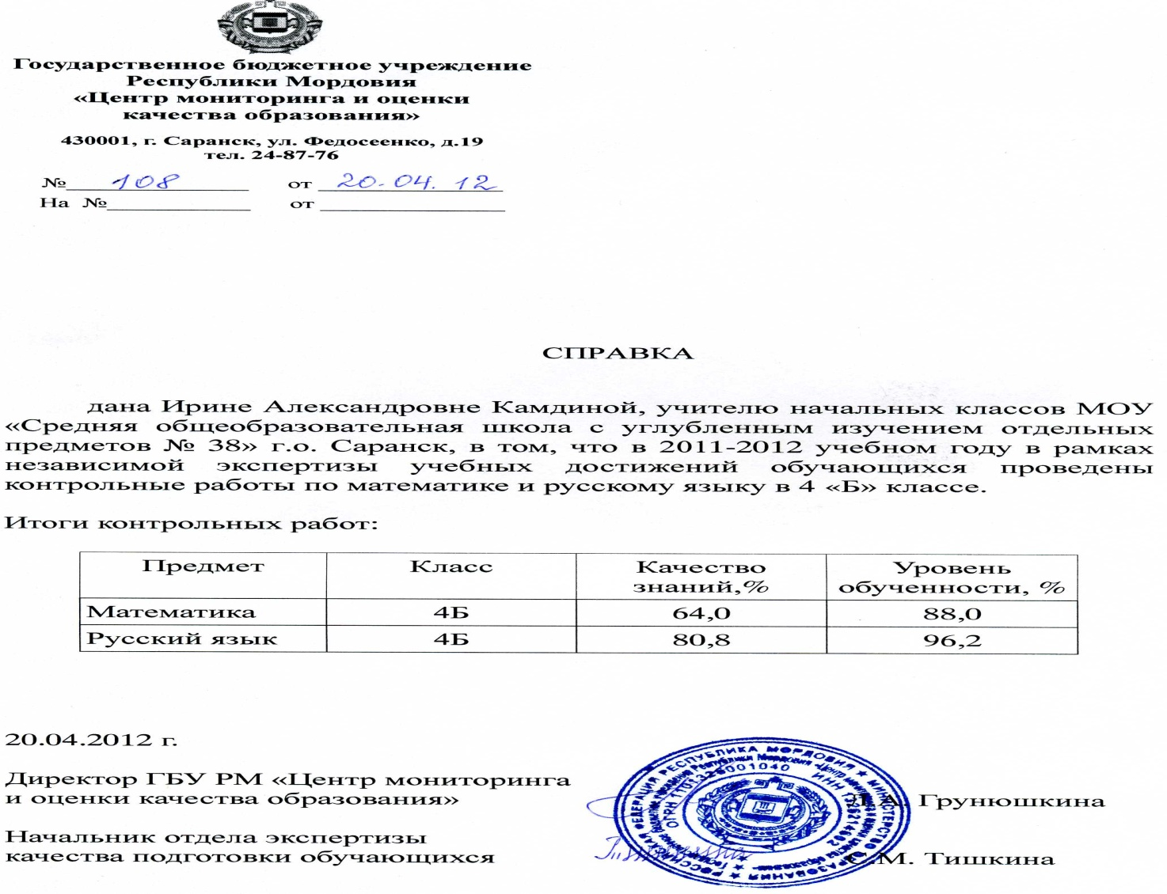
Качество знаний обучающихся по итогам внешнего мониторинга

Slide 3
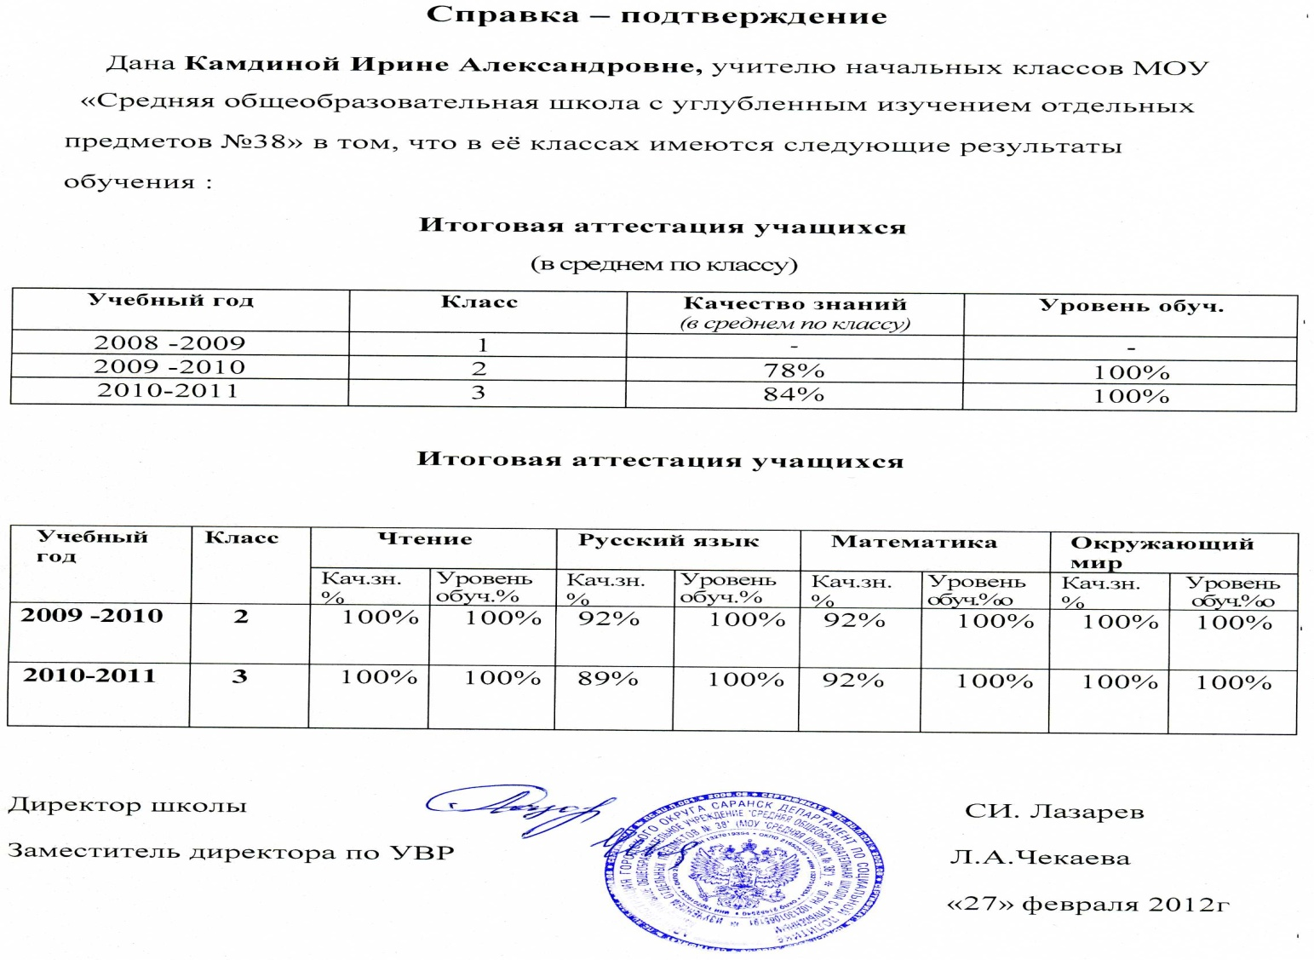
Качество знаний обучающихся по итогам внутришкольного мониторинга

